Slide 1

Вступ. Влада закону.

Slide 2
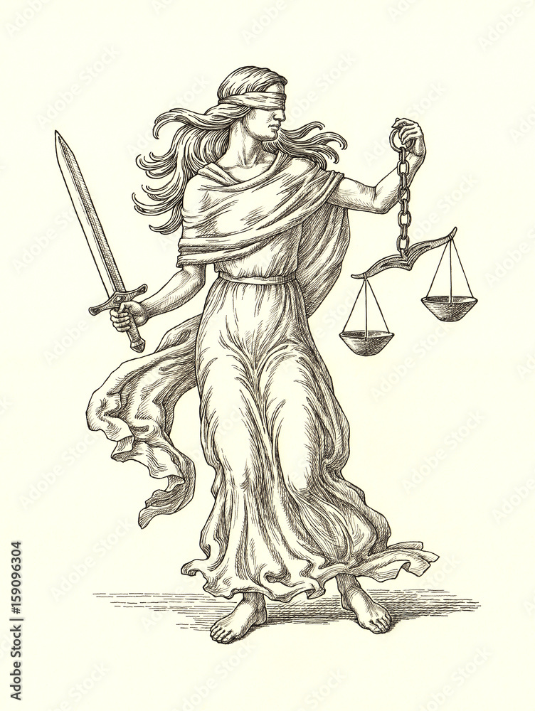

Правило – це певне положення, в якому відображено взірець діяльності або поведінки людини.

Slide 3

Закон – це документ, який приймає законодавчий орган влади (наприклад, парламент). Закони регулюють найголовніші питання у різних сферах життя і діяльності людей та суспільства.

Slide 4

Саме у положеннях законів вказано, хто і в якому розмірі повинен сплачувати податки, як стати підприємцем, як одружуватися, які права та обов’язки батьків та дітей, як влаштуватися на роботу, як успадкувати майно тощо.

Slide 5

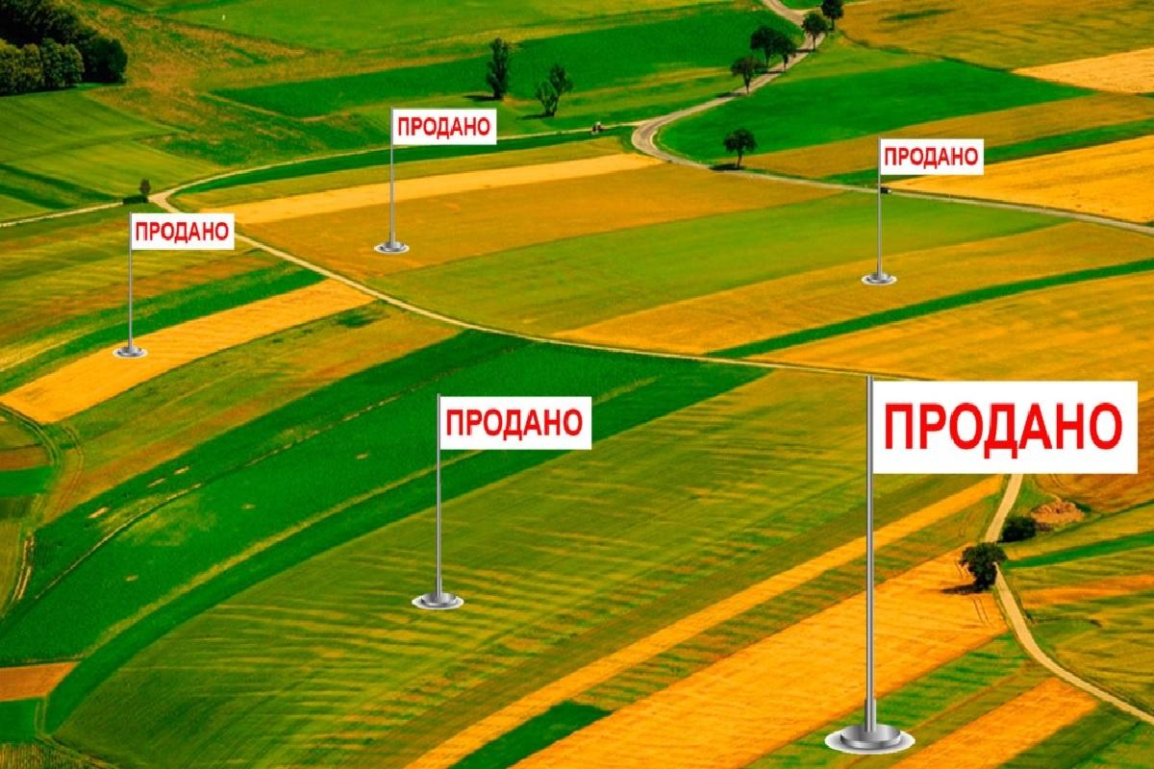
Є закон, що регулюють купівлю, продаж, обмін майна або земельної ділянки.

Slide 6

Особливе місце серед законів посідає закон, який визначає, які вчинки є злочиними й встановлює види покарань за такі дії. Він називається Кримінальним кодексом України.

Slide 7
Пороекти законів в Україні розробляють різні органи державної влади:
– Верховна Рада України
Призидент України
Уряд України

Slide 8
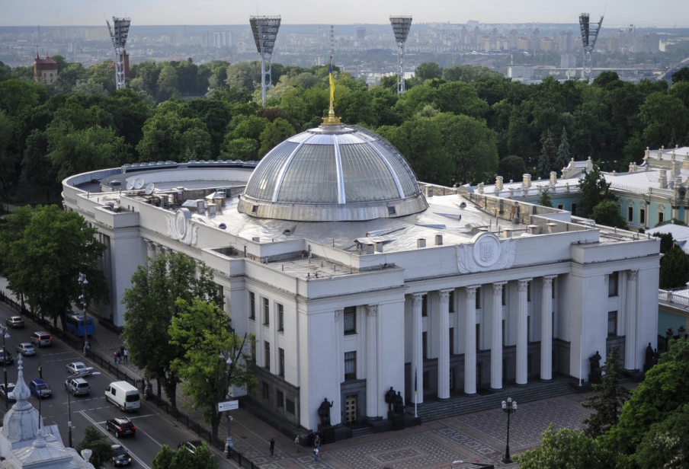
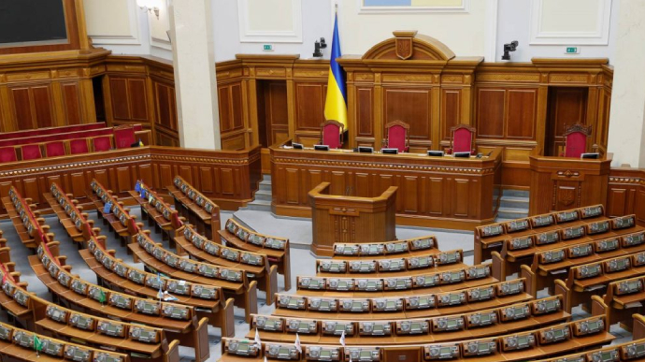
Але право приймати закони має лише парламент нашої держави – Верховна Рада України. Це єдиний законодавчий орган у нашій державі.

Slide 9


Конституція – це основний закон держави, що закріплює основи життя суспільства і устрою держави.

